Slide 1
Život a stáří
Life and old age
La vie et la vieillesse

Slide 2
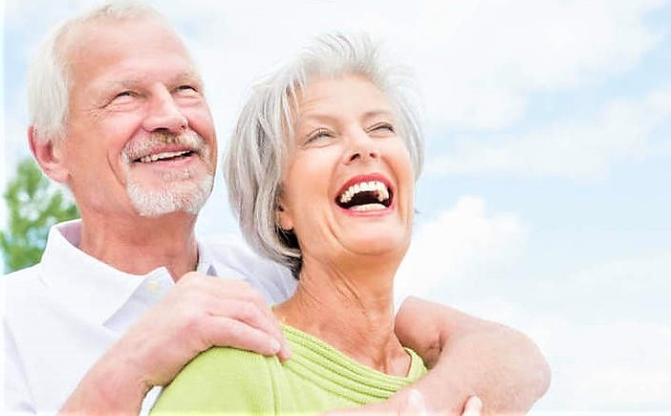
powerpoint Presentation
y@t@t@

Slide 3
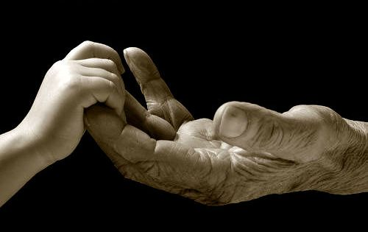
Život a stáří Life and old age
Life and old age La vie et la vieillesse Leven en ouderdom Leben und Alter Życie i starości
Vida y vejez Vida e velhice Vida i vellesa Viaţa şi limită de vârstă Élet és az öregkor חיים וזקנה

Slide 4
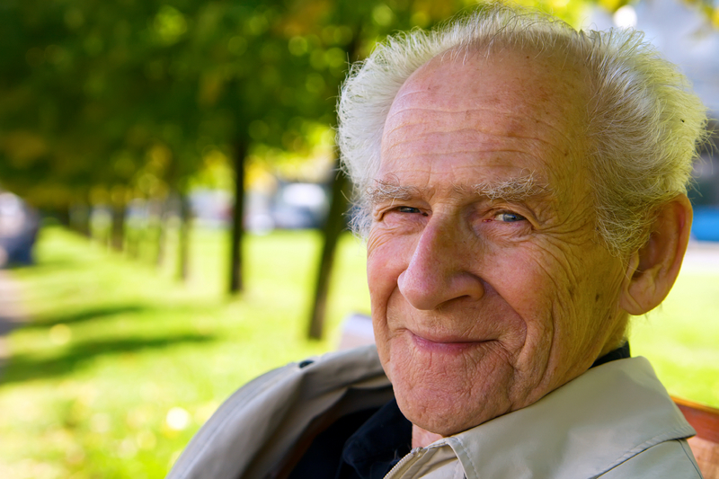
Miluji život,
protože mi dal tebe…
Miluji tebe,protože TY
jsi můj život…

Slide 5
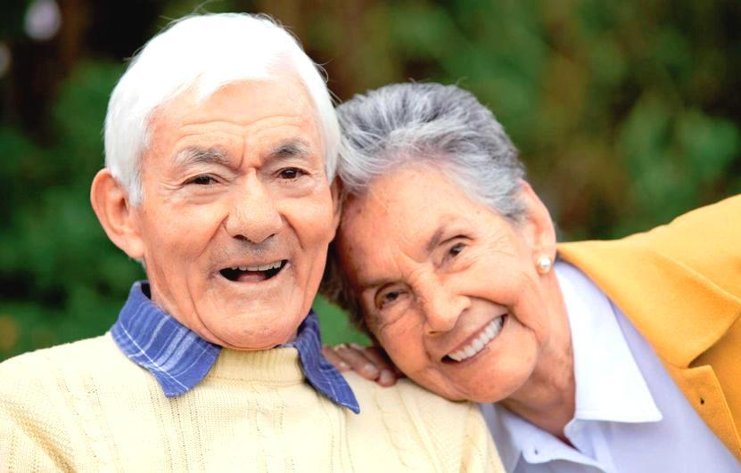
Ich liebe das Leben,
weil ich dir gegeben habe...
Ich liebe dich, weil du
Du bist mein Leben...

Slide 6
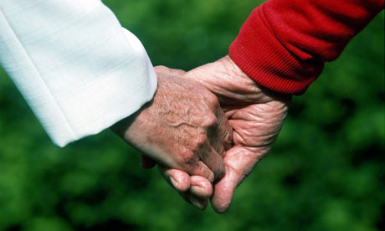
J'aime la vie,
parce que je vous ai donné...
Je t'aime, parce que vous
Tu es ma vie...
I love life,
because I gave you ...
I love you, because you
you are my life ...

Slide 7
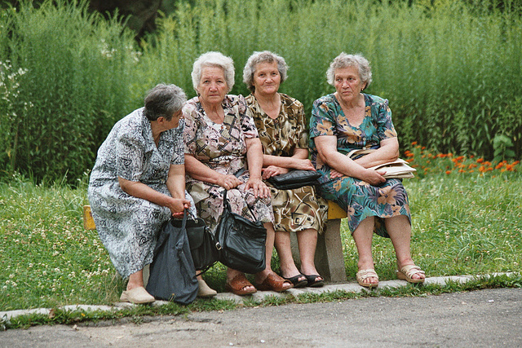
Ze života se nikdo nedostane živý…

Slide 8
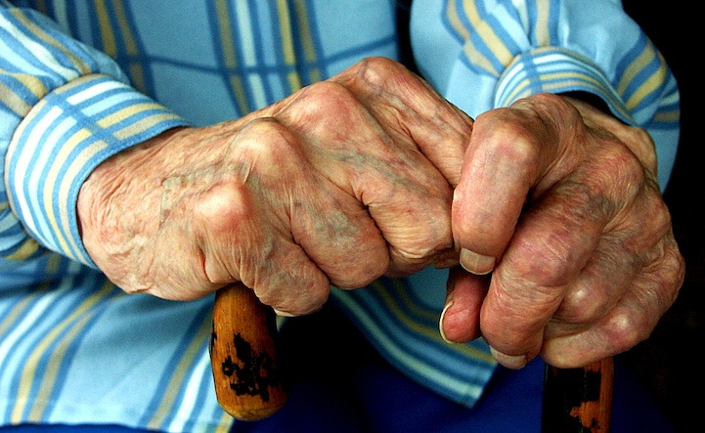

Slide 9
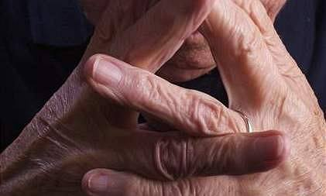
From the life of
no one
does not get
living the ...

Slide 10
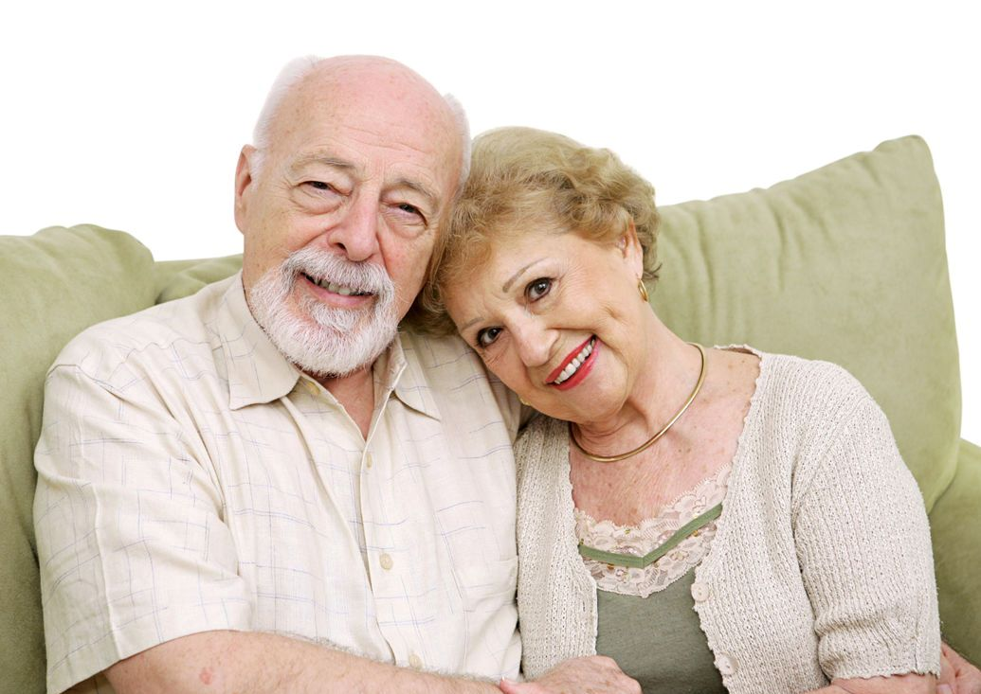
De la vie de personne ne n'obtient pas vivre la...

Slide 11
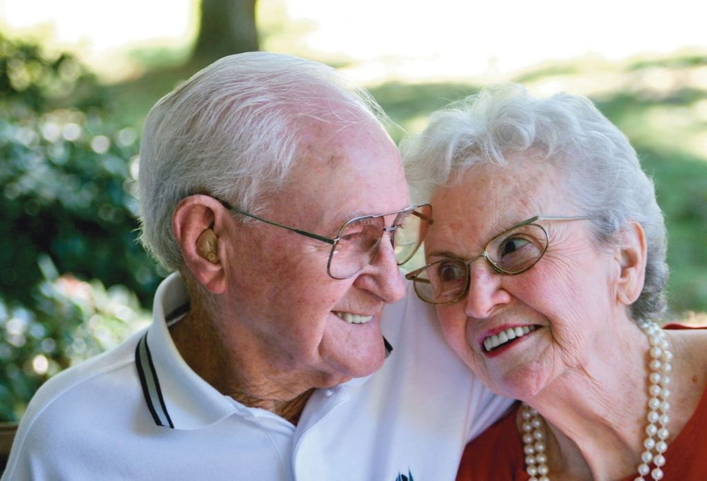
Kocham życie,ponieważ dałem ci...
kocham cię, ponieważ cię jesteś
moim życiem

Slide 12
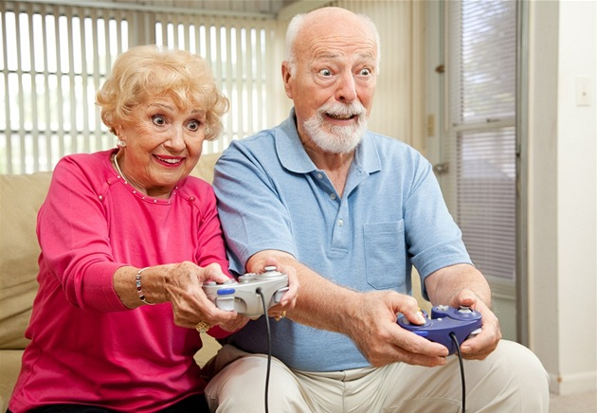
Amo la vida,
Porque te di...
Te amo,porque te
Tú eres mi vida...

Slide 13
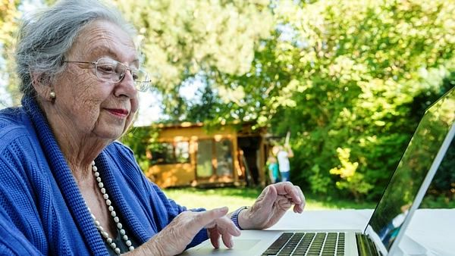
Eu amo a vida,
Porque eu te dei...
Eu te amo, porque você
Você é minha vida...

Slide 14
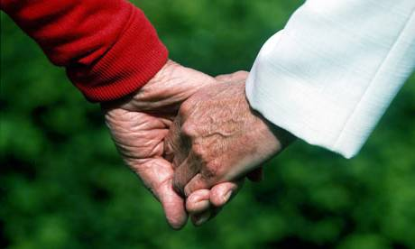
Îmi place viaţa,
pentru că ţi-am dat...
Te iubesc, pentru că vă
esti viata mea...
Szeretem az élet,
mert én adtam neked...
Szeretlek, mert akkor
te vagy az életem...

Slide 15
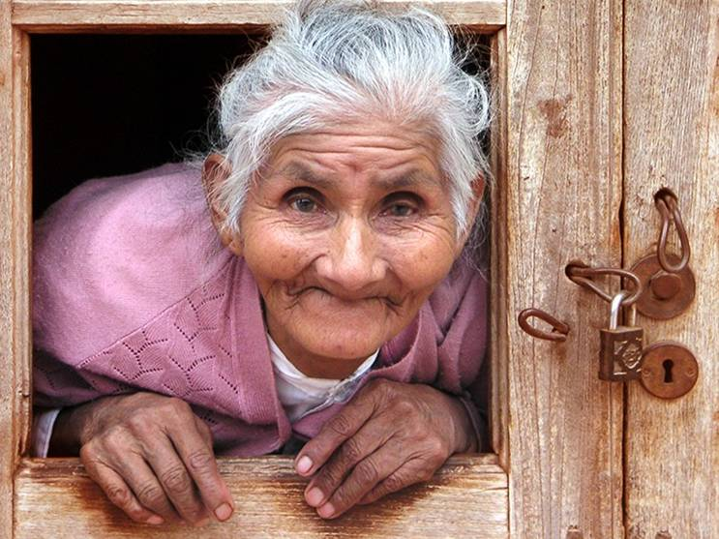

Slide 16
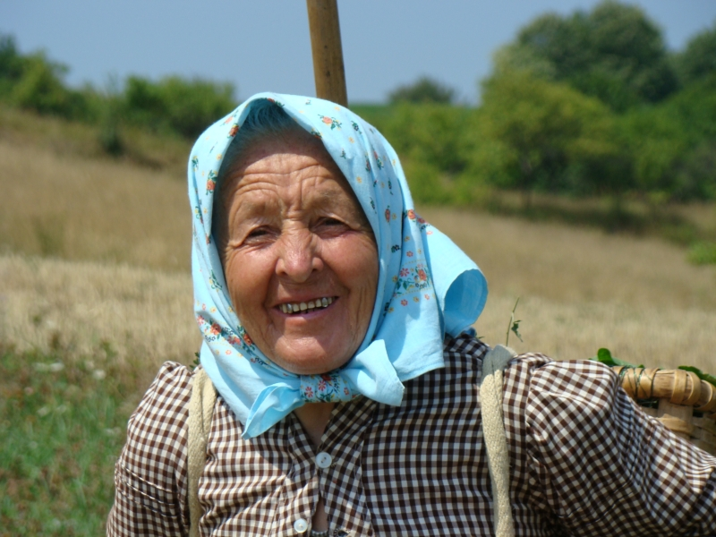
Öregedés bosszantó...
de ez az egyetlen módja annak, hogy
Hogyan élnek a hosszú ideig...

Slide 17
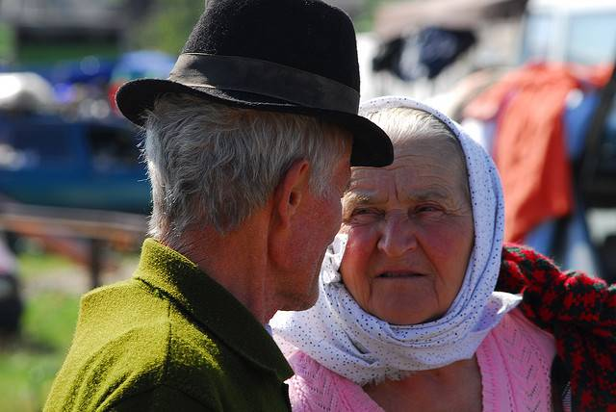

Slide 18
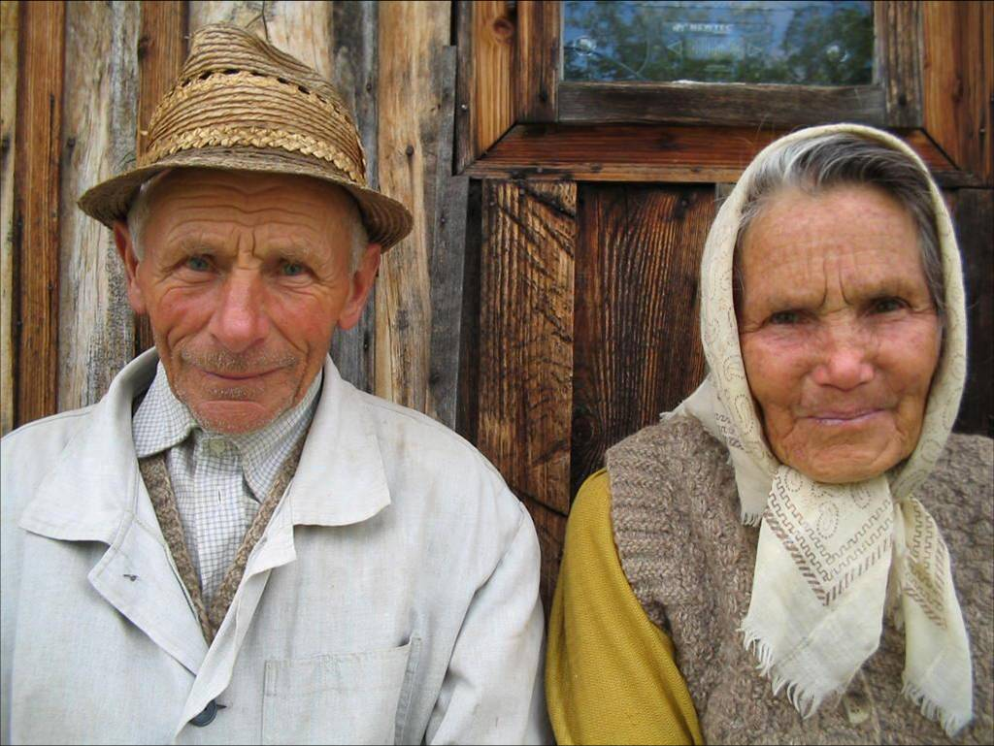

Slide 19
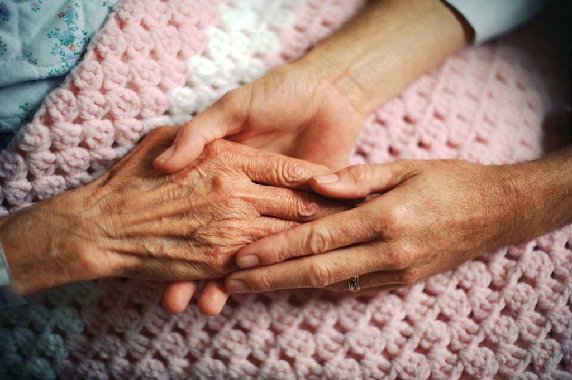

Slide 20
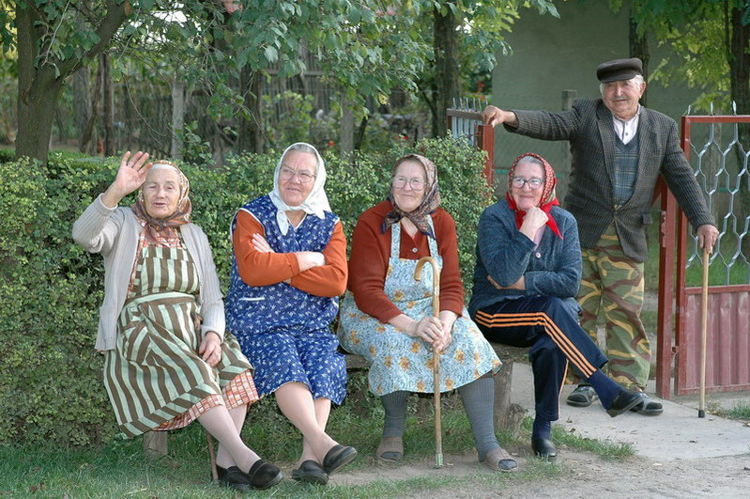

Slide 21
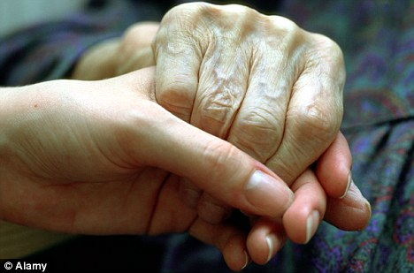

Slide 22
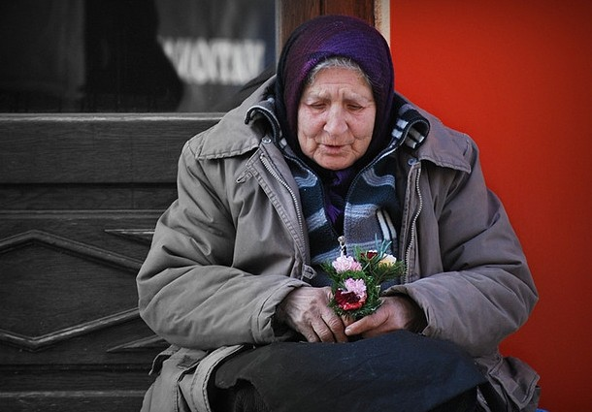
život se skládá z mnoha tónů,
ale ne vždy to ladí…
existují však i úžasné
skladby,jenž tě učiní šťastným…

Slide 23
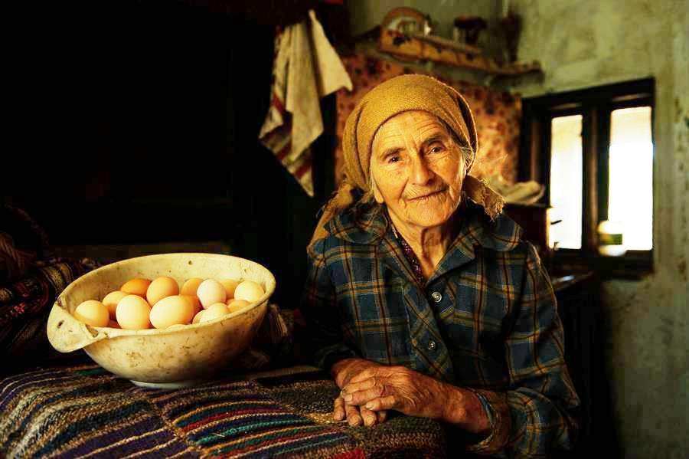
…je divné, že
se člověk bojí smrti…
,ale život bolí mnohem víc než smrt…

Slide 24
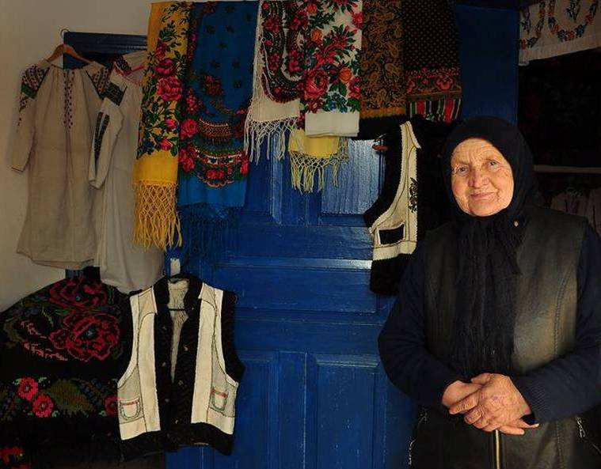
Imbatranirea este enervant...
dar aceasta este singura
modalitate de a cum să trăiască
mult timp...

Slide 25
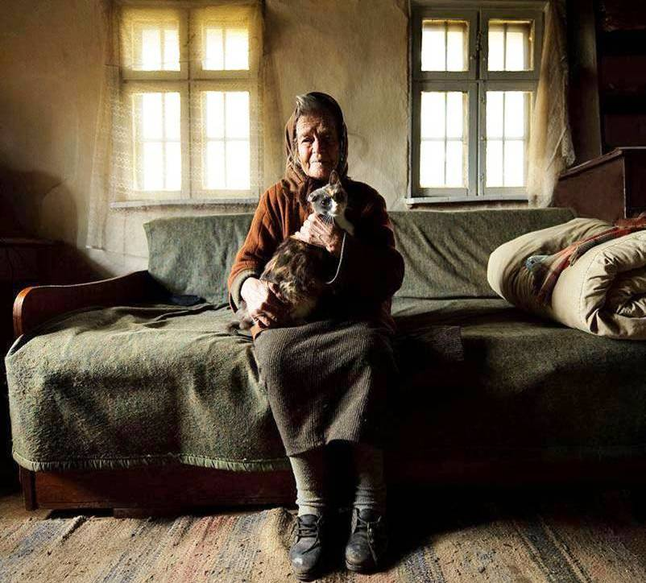
Starzenie się jest denerwujące...
,ale to jedyny sposób, aby
jak długo żył...

Slide 26
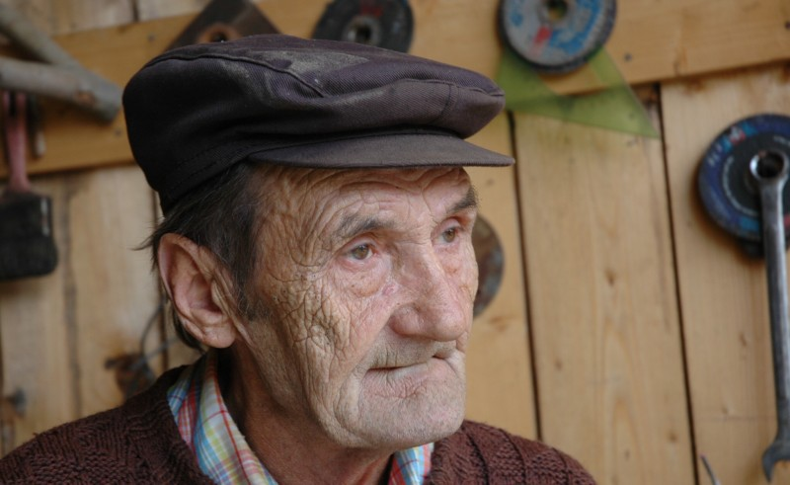
Altern ist ärgerlich...
aber es ist die einzige
Möglichkeit
Wie lange leben...

Slide 27
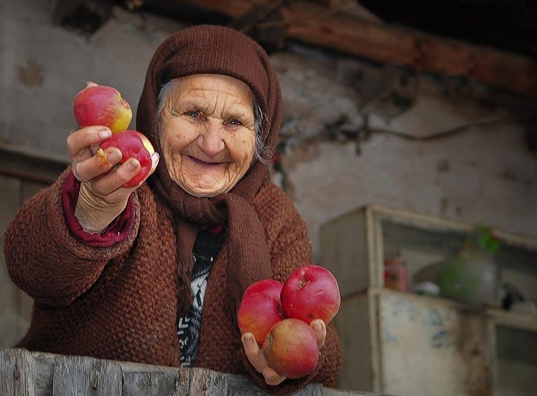
stárnutí je nepříjemné…
ale je to jediný způsob,
jak žít dlouho…
Le vieillissement est ennuyeux...
mais c'est la seule façon de
Comment vivre longtemps...
Veroudering is vervelend...
maar het is de enige manier om
Hoe te leven een lange tijd...

Slide 28
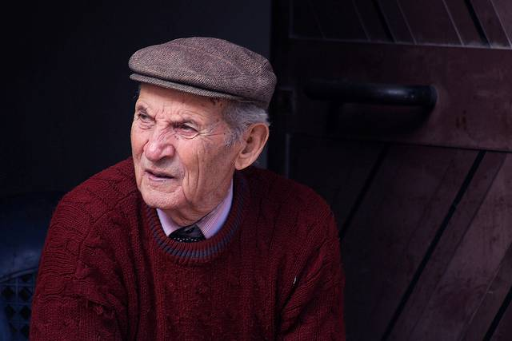
…nezáleží na věku,
kdy se rozhodneme,
že budeme mladí…

Slide 29
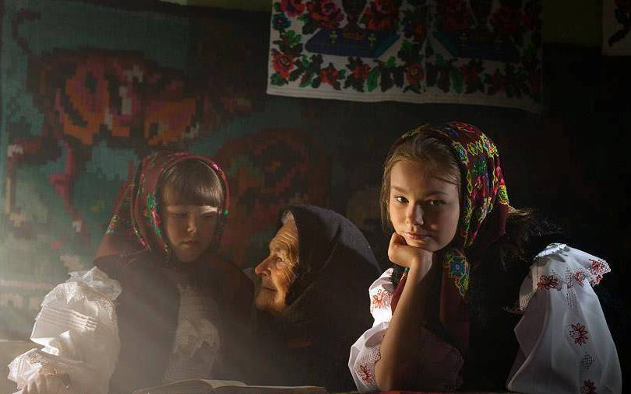

…nevyčítej životu,co ti nedal,ale ceň si toho,co ti dal…
…ne blâmez pas la vie, ce que vous avez fait,
mais de ce que vous avez donné...

Slide 30
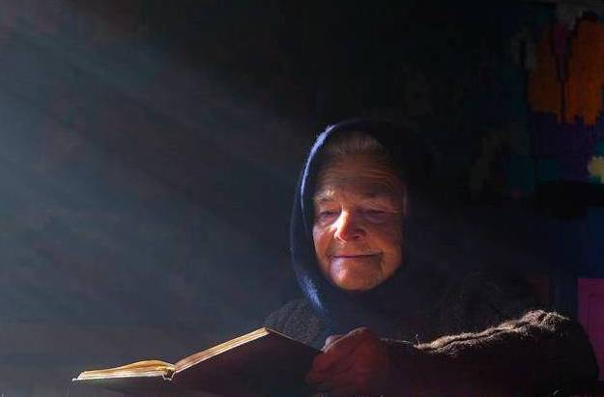
… nikdo
nemiluje
život tak ,
jako starý
člověk …

Slide 31

vše ,co je v člověku krásné,
je očima neviditelné …
everything that is in man beautifull,eyes invisible ...
tout ce qui est dans l'homme beau,yeux invisibles...
alles wat in mens mooi,
ogen onzichtbaar...
alles, was im schönen Mann,
Augen unsichtbar...
wszystko to jest w piękny człowiek,oczy niewiem...
todo lo que hay en el hombre hermoso,ojos invisibles...
Tudo que há no homem beautifull,olhos invisíveis...
כל מה שנמצא האדם ולאחר שכפתו עיניים בלתי נראה...

Slide 32
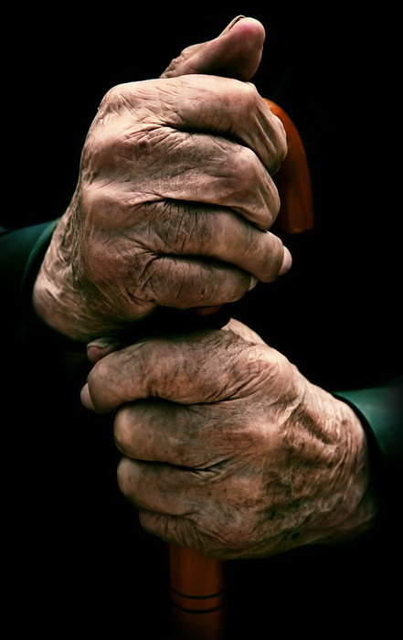


…za jednu minutu člověk pozná,
zda se mu někdo líbí,
za hodinu pozná, zda by jej
dokázal mít rád či milovat,
za jeden den zjistí, jestli by
s tou osobou dokázal strávit celý život…
…ale potrvá celý život,
než na tu osobu
Z A P O M E N E ….!!!
Látogasson el hozzám: Visitami: Odwiedź mnie: Besuche mich: Me visite: Visítame: Bezoek mij: Visit me: Visitez moi:
Navštivte mně na:
www.yatata-blog.eu

